Slide 1
12. Fachtagung Biogas „Flexible Speicherkraftwerke vs. Biokraftstoffe - Was bringt die Zukunft für die Biogas-Branche?“, Mücheln, 28.09.2023
Neues aus dem Forschungsprojekt „flexigast“
Ingolf Seick, Hochschule Magdeburg-Stendal,
FB Wasser, Umwelt, Bau und Sicherheit
Email: ingolf.seick@h2.de
Tel: 0391-886 4365
URL: h2.de/abwassergruppe

Slide 2
Gliederung
  Überblick Projekt „flexigast“
  Was ist der Ansatz ?
  Was sind die Zielstellungen ?
  Was haben wir bisher erreicht ?
  Wo sehen wir Anwendungspotenziale ?
  Was ist aus (Praxis-)Projekten bekannt ?
I. Seick
2

Slide 3

Überblick „flexigast“ - Projekt
Entwicklung und Erprobung eines Verfahrens zur flexiblen Biogasproduktion und optimierten Wärmespeicherung auf Basis gezielter Variationen der Gärtemperaturen → flexigast
Förderung durch PtJ im Programm
„Energetische Biomassenutzung“ des BMWK
Projektlaufzeit: 01.02.2021 bis 31.03.2024
Projektpartner:
  bue Anlagentechnik GmbH
  ORmatiC GmbH
  Technische Beratung für Systemtechnik, Bernd Felgentreff
  Hochschule Magdeburg-Stendal
  GMBU e.V.

Slide 4
Was ist der Ansatz ?
Bessere Flexibilisierung von BGA (Gasproduktion und Wärmespeicherung) durch gezielte Variation Gärtemperatur
  abgestimmt mit flexibler Fütterung
  wenn BHKW aus (Stromfahrplan, z.B. am WE): T_{Fermenter} ↓ und Fütterung ↓
  wenn BHKW an: T_{Fermenter} ↑ und Fütterung ↑
  Wärmemanagement unterstützt durch Wärmepumpe
  sowie durch „Nachgärer-Wärmespeicher“
z.B.
Wärmespeicherung in 500 m³ konvent. WWSP
entspr. ΔT = 4 K in 2 x 2.500 m³ Gärbehältern
Fermenter
Nachgärer
90°C
44 – 40°C
44 – 40°C
50°C

Slide 5
Was sind die Zielstellungen ?
Zielstellungen „flexigast-Verfahren“:
  Reduzierung Gasspeicher
  Zubau Wärmespeicher vermeiden
  Betriebliche Optimierung Gasspeicher- und Wärmemanagement
Zielstellungen „flexigast-Projekt“:
  Verfahrenskonzeption
  Nachweis dass Prozessbiologie und Substrateffizienz unbeeinträchtigt
  Verfahrensvarianten für Beispielsysteme (BGA + Wärmenutzung)
Senkung Invest-Kosten bei Flexibilisierung v. BGA

Slide 6
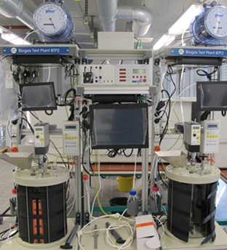
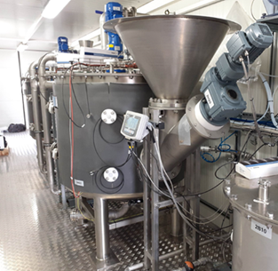
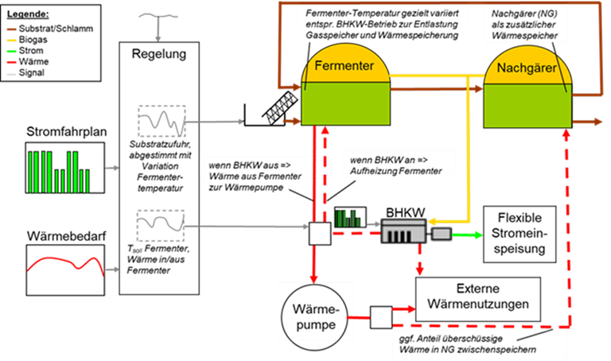
Was haben wir bisher erreicht ?
T-Bereich: 36 - 48°C
Fütterung: Mais, Rindergülle
(i.M. 3 - 4,5 kg oTS/(m³d),
Variation zw. 0 - 200 %)
Labor-Gärversuche (u. a. 2 x 20 L)
Erprobung an Technikums-BGA (2 x 1 m³)
Konzeption „flexigast-Verfahren“
Unterstützt durch Simulation (Biogasprozess, Wärme, System)
Bioprozess stabil, CH4-Ertrag gut,
Gasmenge steuerbar
(bei ΔT = 4 - 12 K/Woche und
± 100 % Fütterungsvariation)
Einsparung WWSP bis zu 100 %
Einsparung Gasspeicher > 50 %
(davon 10 % durch flexible T)

Slide 7
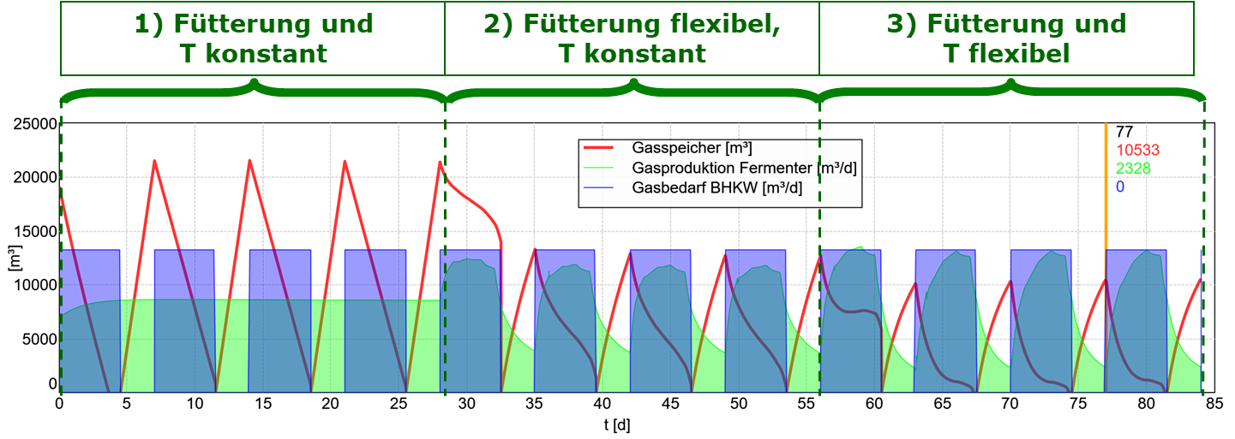
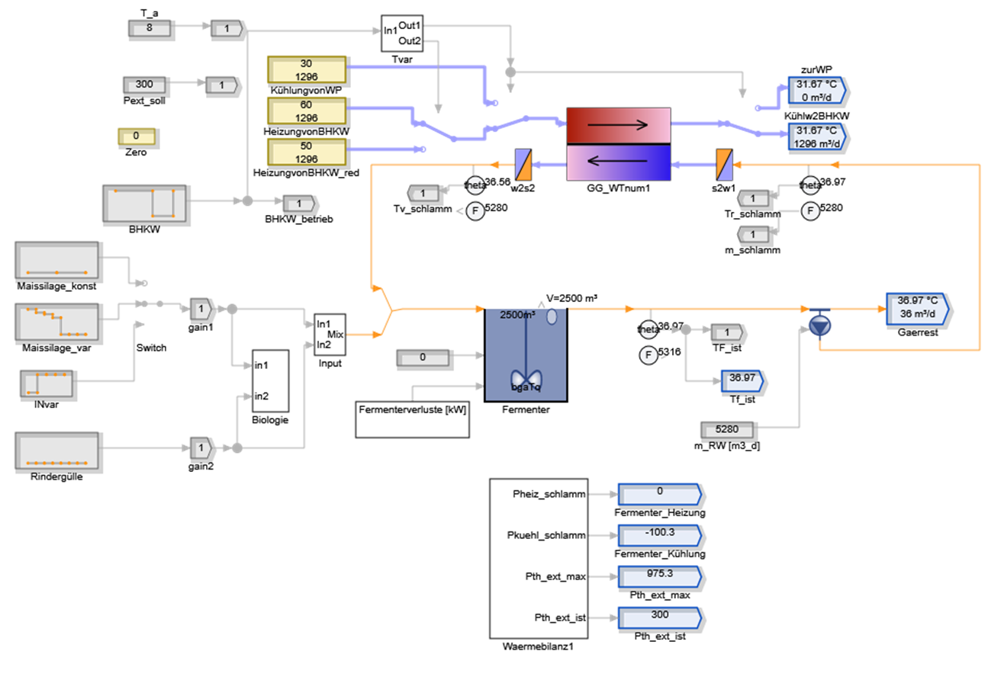
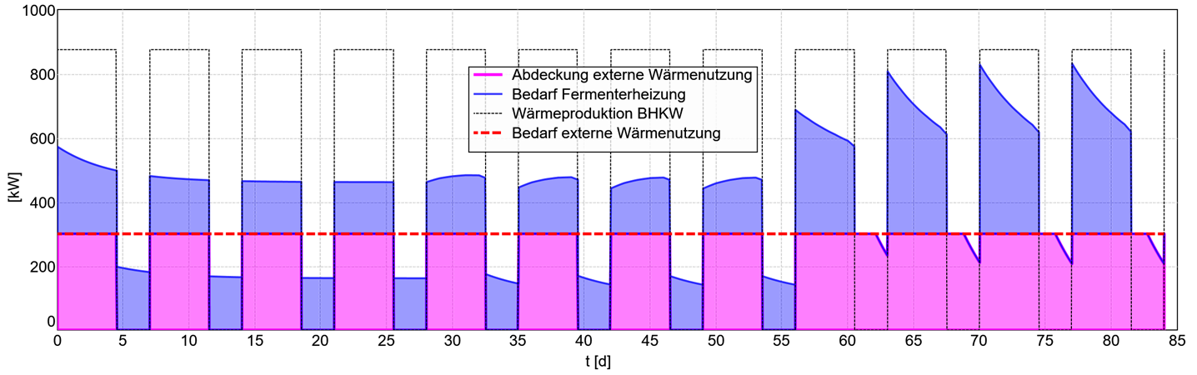
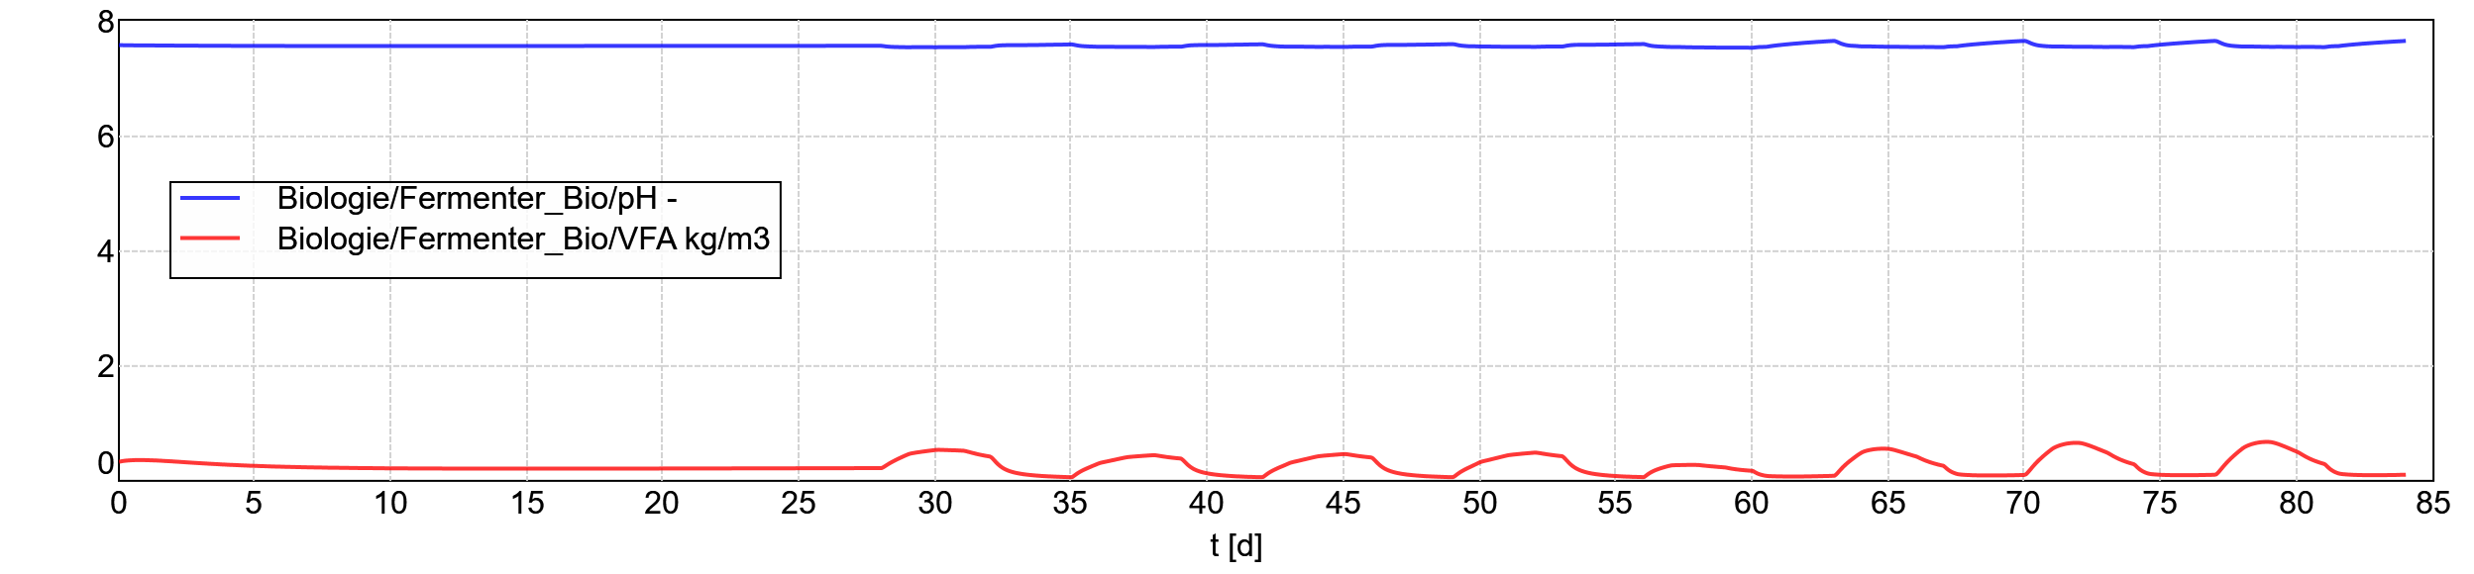
Was haben wir bisher erreicht ?
Modelle (BGA und Wärmemanagement) zur Simulation
Gasspeicher
Wärmespeicher
Prozess

Slide 8
Wo sehen wir Anwendungspotenziale ?
Für kleinere/mittlere Flexibilisierungen (2-3fach-Überbauung)
  kein Zubau Wärmespeicher nötig
  weniger Zubau Gasspeicher (u. U. reicht Abdeckung Gärrestlager)
  senkt Invest-Kosten
  damit zusätzliche Perspektiven für EEG-Anschlussförderung
Unterstützung von höher flexibilisierten BGA (>3fach-Überbauung)
  mehr Wärmespeicherung
  besseres Gasspeichermanagement
  ermöglicht zusätzliche Flexibilität und (Wärme-)Versorgungssicherheit
Kombination „flexigast“ mit Abwärmenutzung
  Großwärmepumpe auch für Wärmerückgewinnung aus dem Gärrest nutzen
  T-Bereich erlaubt hocheffizienten WP-Betrieb

Slide 9
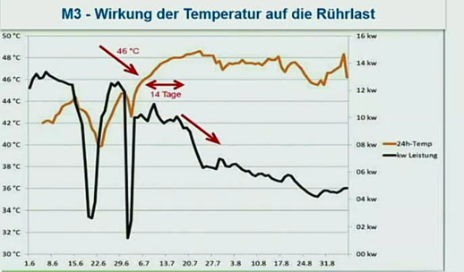
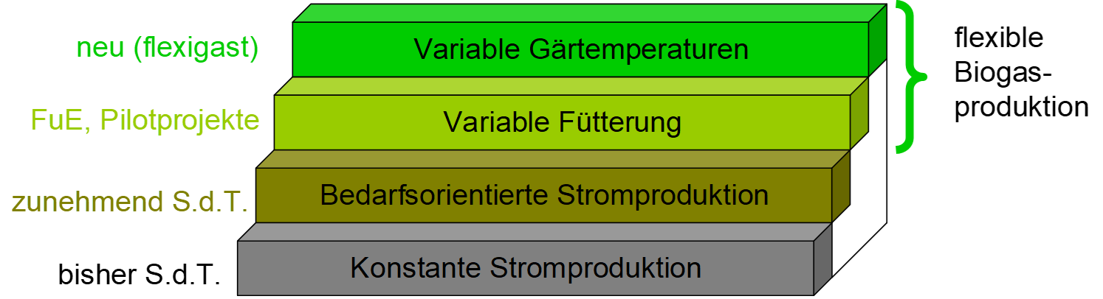
Was ist aus (Praxis-)Projekten bekannt ?
Zur variablen Gärtemperatur:
„ThermoFlex-Projekte“ [6], [7] mit Test auf BGA: durch
Wärmespeicherung in Gärbehältern (z.B. 43-46°C in 2 Wochen)
mehr Wärme für Getreidetrocknung verfügbar [7]
Saisonale ΔT in Faulbehältern zur Wärmespeicherung
auf Kläranlagen, z.B. [8]
Erfahrungen mit (unkontrollierter) Eigenerwärmung, z.B. [9]
Zur variablen Fütterung:
OptiFlex [1]
ReBi 2.0 [2]
FlexFeed [3]
UBEDB [4]
[5] …

Slide 10

Vielen Dank für Ihre Aufmerksamkeit!
Fragen?
Kritik?
Diskussion!
URL: h2.de/abwassergruppe

Slide 11
Quellen
[1] OptiFlex - Optimierung des Betriebs und Designs von Biogasanlagen für eine bedarfsgerechte, flexibilisierte und effiziente Biogasproduktion unter Berücksichtigung der Prozessstabilität als Post-EEG Strategie (10/2017 - 09/2020, gefördert durch BMEL)
[2] ReBi 2.0 - Regelung der Gasproduktion von Biogasanlagen (ReBi) für eine am Bedarf orientierte, gesteuerte Biogasverstromung (12/2015 - 06/2018, gefördert durch BMEL)
[3] FlexFeed - Flexibilisierte Fütterung in Biogasprozessen mit Modell-basierter Prozesserkennung im Praxismaßstab (10/2014 - 03/2018, gefördert durch BMWi)
[4] UBEDB: Verbundvorhaben: Upgrading von Bestandsbiogasanlagen hin zu flexiblen Energieerzeugern durch eine bedarfsorientierte Dynamisierung der Biogasproduktion (07/2015 - 02/2018, gefördert durch BMEL)
[5] Untersuchung der Eignung landwirtschaftlicher Reststoffe zur Flexibilisierung des Biogasprozesses mittels modellgestützter Methoden und Verschneidung der Ergebnisse mit vorhandenen Mengenpotenzialen (07/2019 - 06/2022, gefördert durch BMEL)
[6] ThermoFlex - Interne Wärmespeicherung für eine verbesserte Wärmenutzung und Effizienz bei der flexiblen Stromproduktion von Biogasanlagen (02/2016 - 08/2018, gefördert durch BMEL)
[7] ThermoFlex-WAVE - Weiterentwicklung und Validierung einer Technologie zur internen Wärmespeicherung für eine effizientere Wärmenutzung von Biogasanlagen, gefördert durch BMWK (10/2018 - 09/2021)
[8] FLXsynErgy - Flexible und vollenergetische Nutzung biogener Rest- und Abfallstoffe: Faulungen und Biogasanlagen als Energieverbraucher, -speicher und -erzeuger (10.2020-04.2024, gefördert durch BMWK)
[9] Grösch, N.; Bär, K.; Zörner, W.: Landwirtschaftliche Rest- und Abfallstoffverwertung – Lösungsansätze zur technischen Anpassung bestehender Biogasanlagen für die Nutzung faseriger Reststoffe (LaRA). Beitrag zum FNR/KTBL-Kongress „Biogas in der Landwirtschaft – Stand und Perspektiven“ (11.-12.09.2023)

Slide 12
Anhang - Verfahrenskonzept (Beispiel mit NG)
Legende:
▬ Substrat/Schlamm
▬ Biogas
▬ Strom
▬ Wärme
▬▬ Signal
Fermenter-Temperatur gezielt variiert
entspr. BHKW-Betrieb zur Entlastung Gasspeicher und Wärmespeicherung
Nachgärer (NG)
als zusätzlicher Wärmespeicher
Regelung
Fermenter
Nachgärer
Stromfahrplan
Substratzufuhr, abgestimmt mit
Variation Fermenter-temperatur
wenn BHKW aus =>
Wärme aus Fermenter
zur Wärmepumpe
wenn BHKW an =>
Aufheizung Fermenter
BHKW
Flexible
Stromein-
speisung
Wärmebedarf
T_{soll} Fermenter,
Wärme in/aus Fermenter
Wärme-
pumpe
Externe
Wärmenutzungen
ggf. Anteil überschüssige
Wärme in NG zwischenspeichern

